Slide 1
AWLAWIYYAT DALAM
KEHIDUPAN
23 JANUARI 2015/ 02 RABIULAKHIR 1436H

Slide 2
Pujian Kepada Allah S.W.T.
اَلْحَمْدُ لِلَّهِ الْغَنِيِّ وَكُل مَا سِوَاهُ إلَيْه فَقِيْرٌ،
أَحْمَدُهُ سُبْحَانَهُ وَتَعَالَى وَهُوَ بِالْحَمْدِ جَدِيْرٌ

Slide 3
Syahadah
أَشْهَدُ أَنْ لآ إِلَهَ إِلاَّ اللهُ وَحْدَهُ لاَ شَرِيكَ لَهُ السَّمِيْعُ الْبَصِيْر، وَأَشْهَدُ أَنَّ سَيِّدِنَا مُحَمَّدًا عَبْدُهُ وَرَسُولُهُ البَشِيْرُ النَّذِيْرُ

Slide 4
Selawat
اَللَّهُمَّ صَلِّ وَسَلِّمْ عَلَى سَيِّدِنَا مُحَمَّدٍ
وَعَلَى آلِهِ وَصَحْبِهِ الذِّيْنَ يُبَشِّرُوْنَ بِالجَنَّةِ مِنَ اللهِ الْعَلِيِّ الْكَبِيْرِ

Slide 5
Pesanan Taqwa
أَمَّا بَعْدُ، فَيَا عِبَادَ اللهِ، اتَّقُوا اللهَ، أُوْصِيْكُمْ وَإِيَّايَ بِتَقْوَى اللهِ، فَقَدْ فَازَ الْمُتَّقُوْنَ

Slide 6
Seruan
Marilah sama-sama kita bertakwa kepada Allah SWT dengan memperkukuhkan pengabadian diri kita kepada-Nya
Melaksanakan segala perintah dan meninggalkan segala larangan-Nya
Mudah-mudahan pada hari yang penuh berkat ini menjadikan kita insan yang berjaya di dunia dan akhirat

Slide 7
Tajuk Khutbah
AWLAWIYYAT DALAM KEHIDUPAN

Slide 8
Awlawiyyat Dalam Kehidupan
menggunakan akal dan kebijaksanaan di dalam mengurus kehidupan yang berteraskan kepada panduan al-Quran dan sunnah Rasulullah SAW
para ulama’ telah menggariskan satu panduan dengan meletakkan susunan keutamaan atau prioriti yang dinamakan dengan fiqh awlawiyyat

Slide 9
Awlawiyyat Dalam Kehidupan
Takrifan ulama’ bahawa fiqh awlawiyyat ialah merujuk kepada panduan atau kaedah ke arah memahami perkara perkara yang lebih utama di dalam agama

Slide 10
Awlawiyyat Dalam Kehidupan
Prof Dr Yusuf al-Qadrawi
meletakkan sesuatu pada tahap dan peringkatnya yang sebenar dengan pertimbangan keadilan, samada mengenai perbuatan, pemikiran ,hukum hakam, dan nilai nilai akhlak mulia. Perkara yang paling penting mesti didahulukan dan diutamakan, kemudian yang penting,kurang penting dan selanjutnya mengikut pandangan syariat Islam yang bersumberkan kepada wahyu dan berfungsi sebagai petunjuk kepada akal fikiran insan.

Slide 11
Awlawiyyat Dalam Kehidupan
Meletakkan pertimbangan yang sewajarnya dalam menentukan hala tuju kehidupan kita dengan mengambil kira keutamaan bagi mencapai segala bentuk kebaikan dan menolak segala bentuk keburukan dan kemudaratan hidup di dunia dan akhirat

Slide 12
Awlawiyyat Dalam Kehidupan
Justeru, sebagai umat Islam, maka kita hendaklah meletakkan pertimbangan yang sewajarnya dalam menentukan hala tuju kehidupan kita dengan mengambil kira keutamaan yang perlu didahulukan bagi mencapai segala bentuk kebaikan dan menolak segala bentuk keburukan dan kemudaratan hidup di dunia dan akhirat.

Slide 13
Awlawiyyat Dalam Kehidupan
Surah al-Anbiya’ ayat 107
“Dan tiadalah Kami mengutuskan kamu, melainkan untuk menjadi rahmat bagi sekalian alam”.

Slide 14
Awlawiyyat Dalam Kehidupan
Rahmat
Segala bentuk kebaikan dan menjauhi segala bentuk keburukan dan kemudaratan

Slide 15
Awlawiyyat Dalam Kehidupan
Berdasarkan kepada ayat ini, perkataan rahmat itu bermaksud segala bentuk kebaikan dan menjauhi segala bentuk keburukan dan kemudaratan. Percayalah bahawa hikmat diutuskan Rasulullah SAW sebagai rahmat kepada seluruh alam adalah untuk memberi keselamatan kepada umatnya di dunia dan akhirat dengan melakukan dan menyeru kepada segala kebaikan dan menjauhi segala larangan dan keburukan.

Slide 16
Awlawiyyat Dalam Kehidupan
Maqasid al-Syariah
Dharuriyyat (Keutamaan)
Tahsiniyyat (Tambahan)
Hajiyyat (Keperluan)
Sebagai umat Islam hendaklah menjaga :
Menjaga agama dari segi kewujudannya
Beramal dan menghayati ajaran agama
melaksanakan amal makruf dan nahi mungkar

Slide 17
Awlawiyyat Dalam Kehidupan
Dalam menentukan awlawiyyat dalam kehidupan ini, umat Islam perlulah memahami tujuan syarak ataupun yang di sebut sebagai Maqasid al-Syariah demi menjaga tata susila, kepentingan dan sistem hidup dengan meletakan kepada tahap Dharuriyyat (Keutamaan) Hajiyyat (Keperluan) dan Tahsiniyyat (Tambahan). Dalam hal ini apa yang penting bagi diri kita sebagai umat Islam hendaklah pertama: menjaga agama dari segi kewujudannya, Kedua:beramal dan menghayati ajaran agama dan yang ketiga:melaksanakan amal makruf dan nahi mungkar. Menurut Imam al-Ghazali di dalam kitabnya al-Mustashfa' bahawa lima perkara pokok yang perlu dipelihara dalam maksud syariah itu sendiri iaitu; agama, diri, akal, keturunan dan harta.

Slide 18
Awlawiyyat Dalam Kehidupan
Surah al-Haj ayat 41:
“Iaitu mereka yang jika Kami berikan mereka kekuasaan
memerintah bumi nescaya mereka mendirikan sembahyang serta
memberi zakat, dan mereka menyuruh berbuat kebaikan serta
melarang dari melakukan perkara yang mungkar.
Dan ingatlah bagi Allah jualah kesudahan segala urusan.”

Slide 19
Awlawiyyat Dalam Kehidupan
Keutamaan yang perlu dilaksanakan di dalam bidang kemasyarakatan adalah:
1) Perubahan mentaliti akal sebelum perubahan organisasi. Dengan kata lain pendidikan dan pembaharuan sikap individu mestilah di dahulukan sebelum mengemas kembali organisasi ataupun institusi.

Slide 20
Awlawiyyat Dalam Kehidupan
Prof Dr Yusuf al-Qadrawi
“pendidikan merangkumi keseluruhan hidup termasuklah akal, hati, rohani, jasmani, akhlak dan tingkahlaku, ia bertujuan untuk membentuk manusia bagi menghadapi masyarakat yang sering berhadapan dengan kebaikan, kejahatan, kemanisan dan kepahitan”

Slide 21
Awlawiyyat Dalam Kehidupan
Agama Islam sangat menganjurkan umatnya supaya membangunkan akal dan meningkatkan taraf kehidupan ke arah yang lebih maju dan dalam masa yang sama tidak mengabaikan pembangunan dari aspek keperibadian dan akhlak.

Slide 22
Awlawiyyat Dalam Kehidupan
2) membangunkan dakwah dan tarbiah sebelum jihad, dalam hal ini bukanlah kita memandang rendah terhadap perkara jihad kerana ianya kemuncak perjuangan umat Islam, akan tetapi apa yang perlu kita lakukan pada hari ini ialah memberi keutamaan kepada usaha dakwah dan tarbiah.

Slide 23
Awlawiyyat Dalam Kehidupan
Kedua: membangunkan dakwah dan tarbiah sebelum jihad, dalam hal ini bukanlah kita memandang rendah terhadap perkara jihad kerana ianya kemuncak perjuangan umat Islam, akan tetapi apa yang perlu kita lakukan pada hari ini ialah memberi keutamaan kepada usaha dakwah dan tarbiah Dalam hal ini sebagai umat Islam kita perlulah memahami maksud jihad dalam pengertian yang luas kerana apa jua usaha untuk memastikan agama Islam berada pada tempatnya merupakan satu perjuangan. Hayatilah sirah Rasulullah SAW ketika berhadapan dengan kaum musyrikin yang mengancam dengan pelbagai kekerasan, namun Rasulullah SAW senantiasa sabar dan tenang kerana apa yang diutamakan ialah tarbiah dan dakwah.

Slide 24
Surah an-nisa’ ayat 77:
ﮈ ﮉ ﮊ ﮋ ﮌ ﮍ ﮎ ﮏ ﮐ ﮑ ﮒ ﮓ ﮔ ﮕ ﮖ ﮗ ﮘ ﮙ ﮚ ﮛ ﮜ ﮝ ﮞ ﮟ ﮠ ﮡ ﮢ ﮣ ﮤ ﮥ ﮦ ﮧ ﮨ ﮩ ﮪ ﮫ ﮬ ﮭ ﮮ ﮯ ﮰ ﮱ ﯓ ﯔ ﯕ ﯖ ﯗ ﯘ ﯙ ﯚ

Slide 25
Awlawiyyat Dalam Kehidupan
Surah an-Nisa ayat 77:
Maksudnya: “Tidakkah engkau melihat akan orang yang dikatakan kepada mereka: Tahanlah tanganmu (dari berperang), dan dirikanlah sembahyang serta berikanlah zakat. apabila mereka diperintahkan berperang, tiba-tiba sepuak di antara mereka takut kepada manusia seperti takutnya kepada Allah atau lebih takut lagi. Lalu mereka berkata:Wahai Tuhan kami, mengapa Engkau wajibkan kami berperang?Mengapa Engkau tidak biarkan kami hingga ke tempoh yang singkat? Katakanlah: kesenangan di dunia amat sedikit, dan akhirat itu lebih baik bagi orang yang bertakwa. Dan kamu tidak akan
dianiaya sedikit pun.”

Slide 26
Awlawiyyat Dalam Kehidupan
Terdapat sebahagian kecil umat Islam mengambil peluang untuk berjihad atas nama ISIL atau ISIS yang dikenali dengan NEGARA ISLAM IRAQ DAN JAJAHANNYA atau NEGARA ISLAM IRAQ DAN SYRIA, dan NEGARA ISLAM IRAQ DAN AL-SYAM
Kecelaruan terhadap makna jihad yang sebenar inilah menuntut segelintir umat Islam kepada perbuatan yang hakikatnya menyanggahi dan menyalahi aturan syariat yang benar dan sahih

Slide 27
Awlawiyyat Dalam Kehidupan
Umat Islam perlulah menghayati dengan jelas tentang makna sebenar fiqh keutamaan (fiqh awlawiyyat) untuk membuat pertimbangan hidup yang mana perlu diutamakan dan yang mana perlu dikemudiankan
Senantiasa berpegang kepada prinsip kesederhanaan dalam semua perkara bermatlamatkan untuk mencari kebenaran atau al-Haq
Tidak dapat dicapai melainkan dengan cara kita kembali kepada ajaran sunnah Rasulullah SAW dan al-Quran al-Karim

Slide 28
Awlawiyyat Dalam Kehidupan
Mimbar juga ingin berpesan bahawa umat Islam perlulah menghayati dengan jelas tentang makna sebenar fiqh keutamaan (fiqh awlawiyyat) untuk membuat pertimbangan hidup yang mana perlu diutamakan dan yang mana perlu dikemudiankan. Sebagai umat Islam juga kita diseru agar senantiasa berpegang kepada prinsip kesederhanaan dalam semua perkara. Kesederhanaan yang diamalkan di dalam Islam adalah bermatlamat untuk mencari kebenaran atau al-Haq. Perkara ini tidak mungkin akan dapat dicapai melainkan dengan cara kita kembali kepada ajaran sunnah Rasulullah SAW dan al-Quran al-Karim.

Slide 29
Awlawiyyat Dalam Kehidupan
Yakinlah bahawa agama Islam menuntut jihad di jalan Allah sekiranya maruah Islam dan ummahnya diperkosa demi mempertahankan diri. Inilah prinsip yang dipegang oleh negara Islam dan menjadi amalan pemimpin agung Islam sejak dulu. Islam mewajibkan umatnya untuk menjaga keamanan, kemerdekaan dan perpaduan negara.

Slide 30
Awlawiyyat Dalam Kehidupan
Usaha untuk memajukan ekonomi diri, keluarga dan negara adalah usaha keagamaan kerana Islam bukan sekadar agama rabbaniah akan tetapi ia merupakan The way Of Life yakni mencakupi setiap bidang kehidupan seperti sains, teknologi, pendidikan, pembangunan infrastruktur, kejuruteraan, pertanian dan lain-lain

Slide 31
Awlawiyyat Dalam Kehidupan
Dalam keadaan ekonomi semasa ini:
Mengambil langkah yang serius berdasarkan strategi-strategi yang digariskan oleh Perdana Menteri kita sebagai langkah proaktif bagi menangani perubahan ekonomi global
Senantiasa berjimat cermat dalam mengurus kehidupan berdasarkan apa yang perlu diutamakan dan apa yang perlu dikemudiankan

Slide 32
Awlawiyyat Dalam Kehidupan
Memperteguhkan keimanan kepada Allah SWT memperbanyakan amal kebajikan, menjalankan tugas dengan jujur, menjauhi segala perbuatan berdosa dan maksiat
Membina neraca kehidupan dengan meletakkan keutamaan sebagaimana yang digariskan oleh agama kita

Slide 33
Awlawiyyat Dalam Kehidupan
Contohi teladan yang telah dipandukan oleh Rasulullah SAW dalam mempertahankan agama yang berteraskan konsep wasatiyyah dan al-tawazun yang amat sesuai dengan situasi semasa dan serasi dengan manusia sejagat

Slide 34
Awlawiyyat Dalam Kehidupan
Ambillah contoh teladan yang telah dipandukan oleh Rasulullah SAW dalam mempertahankan agama yang berteraskan konsep wasatiyyah dan al-tawazun yang amat sesuai dengan situasi semasa dan serasi dengan manusia sejagat. Ingatlah bahawa agama adalah umpama pisau yang bermata dua, kedua-dua belah sama tajam. Apabila seseorang itu melaksanakan ajaran-ajaran agama dengan baik maka ia boleh menolongnya menghadapi pelbagai kesukaran dan kesulitan. Jikalau agama itu digunakan untuk tujuan yang tidak baik maka orang itu akan dibinasakan oleh pisaunya sendiri.

Slide 35
Awlawiyyat Dalam Kehidupan
Dikekalkan nikmat kestabilan politik dan keamanan, dijauhkan dari segala perbuatan melampau yang boleh membawa malapetaka dan kehancuran.
Suburkan perasaan perpaduan di antara rakyat yang berbilang kaum, eratkan hubungan di kalangan mereka semoga sentiasa hidup aman damai, menikmati keadilan, kemakmuran dan keselamatan sepanjang zaman.

Slide 36
Awlawiyyat Dalam Kehidupan
Surah al-Isra’ ayat 7:
“Jika kamu berbuat kebaikan, maka faedahnya adalah untukmu; dan jika kamu berbuat kejahatan, maka berbalik kepada diri kamu juga. Oleh itu, apabila sampai masa janji kali kedua, Kami datangkan musuh-musuh kamu untuk memuramkan muka kamu; dan untuk memasuki masjid sebagaimana mereka telah memasukinya pada kali pertama; dan untuk menghancurkan apa sahaja yang mereka telah kuasai, dengan sehancur-hancurnya.”

Slide 37
Awlawiyyat Dalam Kehidupan
بَارَكَ اللهُ لِيْ وَلَكُمْ بالْقُرْآنِ الْعَظِيْمِ وَنَفَعَنِي وَإِيَّاكُمْ بِمَا فِيْهِ مِنَ الأيَاتِ وَالذِّكْرِ الْحَكِيْمِ وَتَقَبَّلَ مِنِّي وَمِنْكُمْ تِلاوَتَهُ إِنَّهُ هُوَ السَّمِيعُ الْعَلِيْمُ. أَقُوْلُ قَوْلِيْ هَذَا وَأَسْتَغْفِرُ اللهَ الْعَظِيْمَ لِيْ وَلَكُمْ وَلِسَائِرِ الْمُسْلِمِيْنَ وَالْمُسْلِمَاتِ وَالْمُؤْمِنِيْنَ وَالْمُؤْمِنَاتِ الأَحْيَاءِ مِنْهُمْ وَالأَمْوَاتِ، فَاسْتَغْفِرُوْهُ، إِنَّهُ هُوَ الْغَفُوْرُ الرَّحِيْمُ

Slide 38
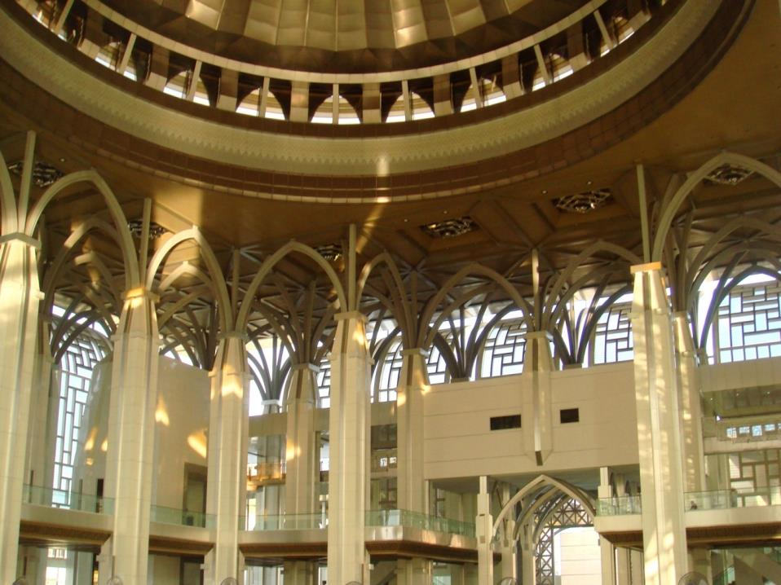

Slide 39
Segala puji-pujian hanya bagi Allah S.W.T.
39

Slide 40
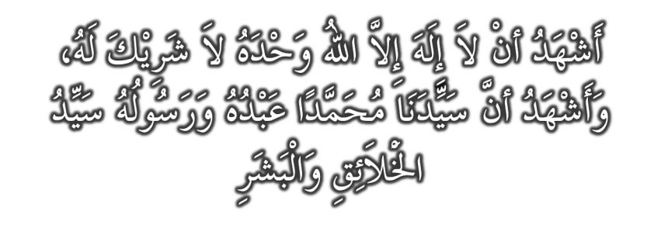
Aku bersaksi bahawa tiada tuhan yang disembah melainkan Allah yang Maha Esa. Aku juga bersaksi bahawa Nabi Muhammad S.A.W. adalah hambaNya dan rasulNya.
40

Slide 41
Bertakwalah kepada Allah S.W.T. dan bersama-samalah dengan orang-orang yang benar.
41

Slide 42
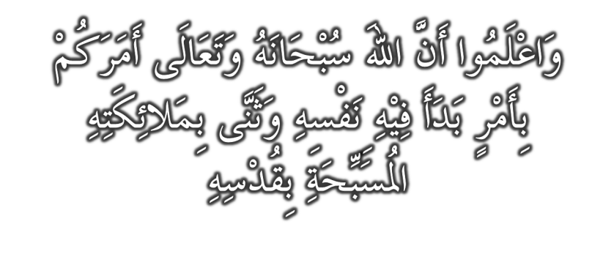
42

Slide 43
(Surah Al-Ahzab : Ayat 56)
43

Slide 44
Ya Allah, kurniakanlah keredaan kepada empat orang khulafa ar-Rasyidin Saidina Abu Bakar, Umar, Usman dan Ali bin Abi Talib. Isteri-isteri Nabi yang suci, ahli keluarga, seluruh sahabat serta para tabiin. Juga, redailah kami sekalian wahai Tuhan Yang Maha Penyayang.
44

Slide 45
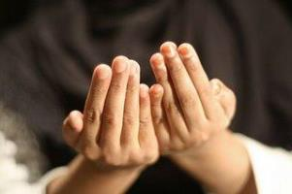
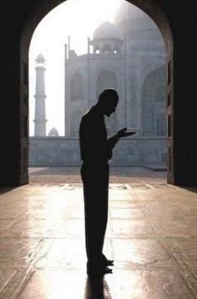
Ya Allah, ampunkanlah dosa golongan muslimin dan muslimat, sama ada yang masih hidup atau yang telah mati.
45

Slide 46
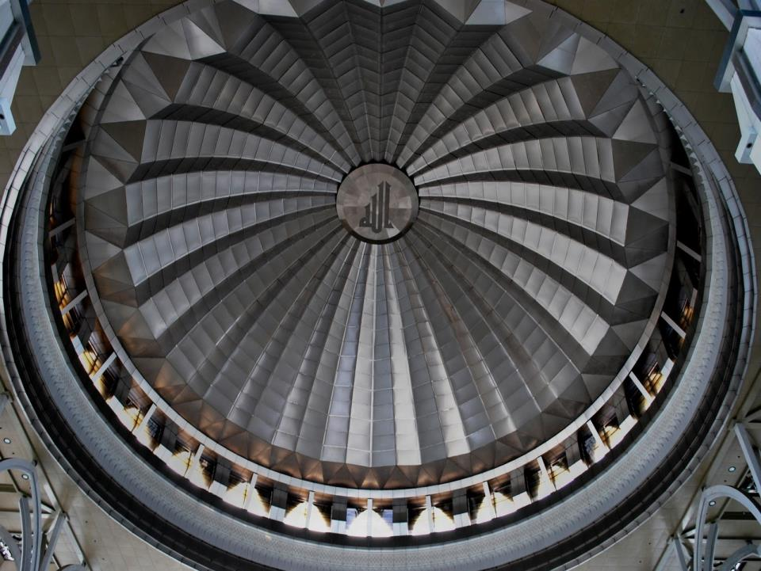
Ya Allah anugerahkanlah rahmat ke atas Raja-raja kami dan pemimpin-pemimpin kami yang melaksanakan kebenaran dan menegakkan keadilan.
46

Slide 47
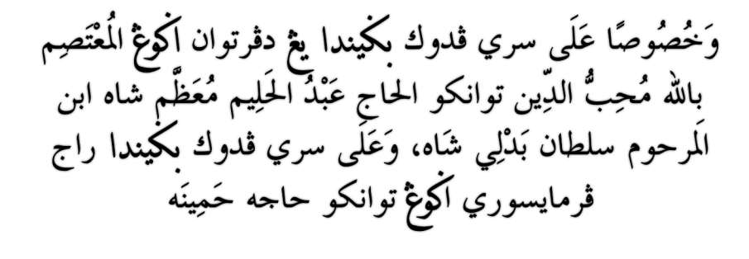
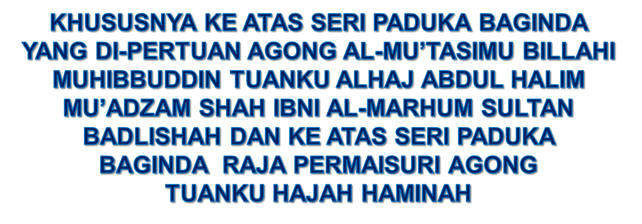
47

Slide 48
YA ALLAH, LANJUTKANLAH USIA BAGINDA BERDUA DEMI KEBAIKAN SELURUH RAKYAT DAN NEGARA SERTA SEMPURNAKANLAH SEGALA HAJAT BAGINDA BERDUA DI BAWAH PETUNJUK DAN PIMPINANMU
48

Slide 49
Ya Allah jadikanlah Malaysia dan seluruh negara kaum Muslimin dalam keadaan aman dan damai
49

Slide 50
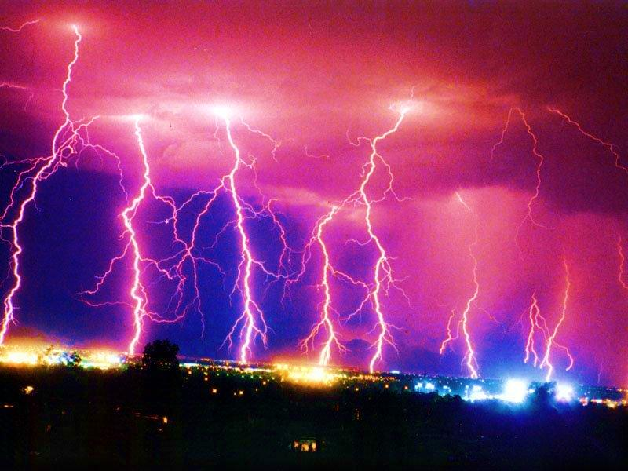
Ya Tuhan kami, janganlah engkau mengubah hati kami selepas Engkau memberi hidayah kepada kami dan kurniakanlah kami rahmat di sisiMu sesungguhnya Engkaulah Maha Pemberi
50

Slide 51
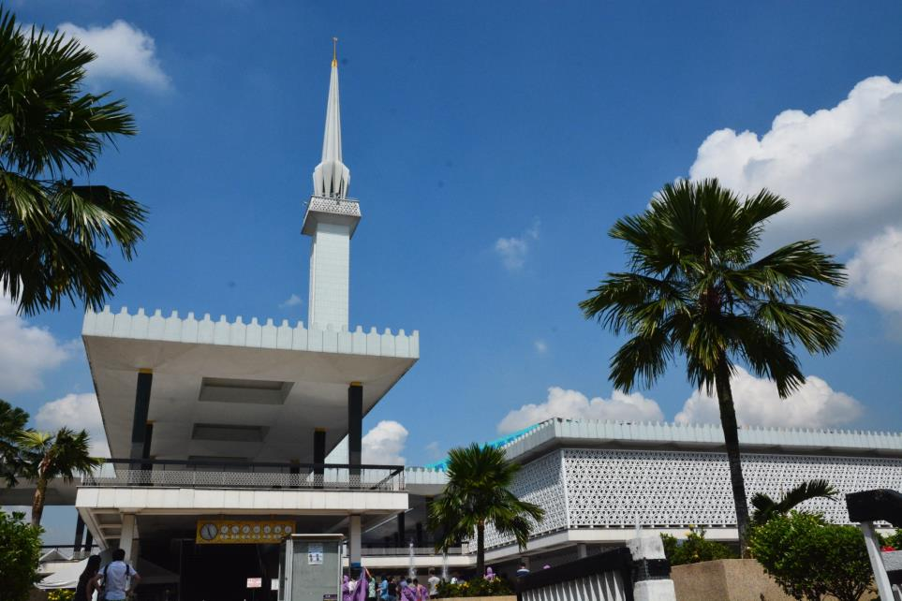
Ya Allah, Ya Tuhan kami, anugerahkanlah kami dengan kebaikan di dunia dan di akhirat, serta jauhilah kami daripada azab api neraka.
51

Slide 52
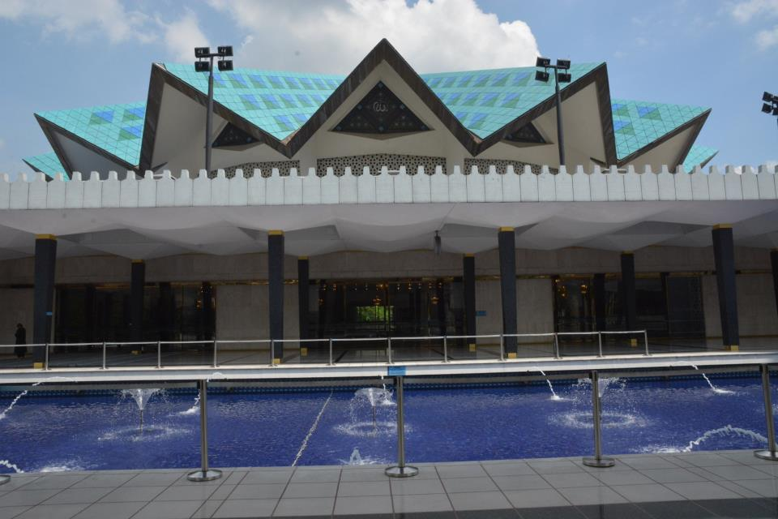
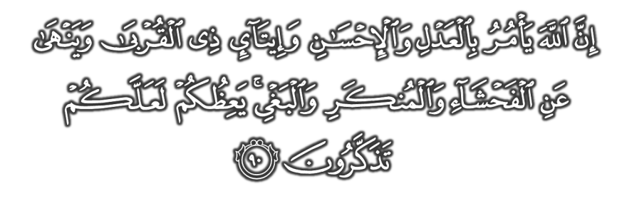
52

Slide 53
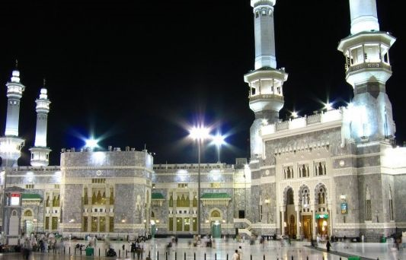
53

